Slide 1

2 需求分析

Slide 2

能力目标
能够熟练运用功能结构图表达项目的功能组织关系
能够通过用例图描述“用户、需求、系统功能单元”之间的关系
学会运用功能结构图、用例图做需求分析

Slide 3
知识目标
了解功能结构图的定义及作用；
掌握功能结构图的画法；
了解用例图的定义及作用；
掌握用例图的元素及用例之间的关系；
掌握用例图的画法。

Slide 4

任务描述
本任务主要是根据工作任务1的情景描述，从功能结构和用例模型对网站进行需求分析，并形成问道茶具有限公司网站的功能结构图和用例模图。（从软件工程的角度，需求分析阶段的结果是用户需求 说明书）

Slide 5
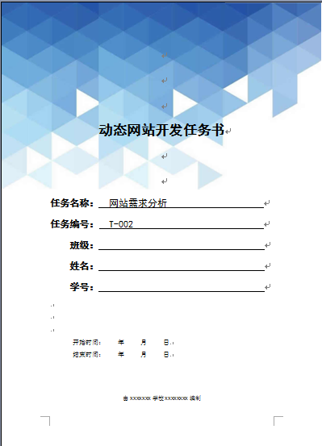
任务描述/任务书
子任务1：结合教材P13~16的知识点讲解及教材任务1的情境导入，学习功能结构图知识，并画出“问道茶具有限公司”网站的功能结构图。（30分）
子任务2：结合教材P13~16的知识点讲解及教材任务1的情境导入，学习用例图知识，并画出“问道茶具有限公司”网站的用例图。（70分）

Slide 6
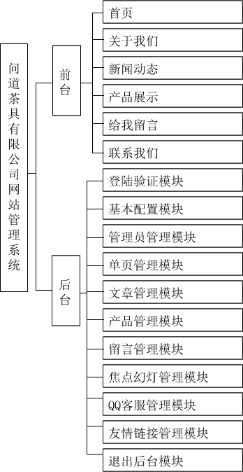
功能结构图
功能结构图就是按照功能的从属关系画成的图表，图中的每一个框都称为一个功能模块。
功能结构图是对硬件、软件、解决方案的解剖
详细描述功能列表的结构、构成、剖面
上层功能包括（或控制）下层功能，越上层越笼统，越下层越具体
功能分解的过程就是一个由抽象到具体，由复杂到简单的过程
功能模块可以根据具体情况进行分解
最小的功能模块可以是一个程序中的每个处理过程
较大的功能模块则可能是完成某一个任务的一组程序。

Slide 7
功能结构图
设计
功能结构图的设计过程就是把一个复杂的系统分解为多个功能较单一的模块的过程。
这种分解为多个功能较单一的模块的方法称作模块化。
模块之间相互独立又相互关联（信息交换、相互调用）
作用
明确体现内容组织关系，清晰理清内部逻辑关系，规范各部分功能，使之条理化
应用范围
程序开发、工程项目施工、组织结构分析、网站设计等模块化场景

Slide 8

从功能结构分析
网站分为两部分：网站前台和网站后台
网站前台首先展现的是网站的首页。
首页呈现的信息包括：
焦点幻灯图片、关于我们、新闻动态、产品展示、友情链接、给我留言和联系我们等。
网站后台主要包括以下模块：
登录验证、基本配置、管理员管理、单页管理、文章管理、产品管理、留言管理、焦点幻灯片管理、QQ客服管理、友情管理以及退出系统等。

Slide 9
用例图
主要用来描述“用户、需求、系统功能单元”之间的关系。
它展示了一个外部用户能够观察到的系统功能模型图。
用例图包括
参与者（Actor）
用例（Use Case）
子系统（Subsystem）
关系（Relation）
项目（Artifact）
注释（Comment）

Slide 10
从用例模型角度分析
从网站的应用得知，网站的参与者有网站访问者和网站后台管理员两种类型的用户，以下将从用户的角度来分析其与需求、系统功能单元之间的关系。
网站访问者
访问者打开公司网站后，可以浏览关于我们、新闻动态、产品信息、联系我们等栏目信息；可以单击友情链接；可以通过留言栏目填写留言信息；可以通过QQ在线客服咨询公司客服人员等。
网站管理员
网站管理员登录网站后台后，可以配置网站的基本信息、管理网站管理员信息、管理单页面信息、管理文章（新闻动态）信息、管理产品信息、查看及处理留言信息、管理焦点幻灯信息、管理QQ客服信息、管理友情链接信息、退出网站后台。

Slide 11
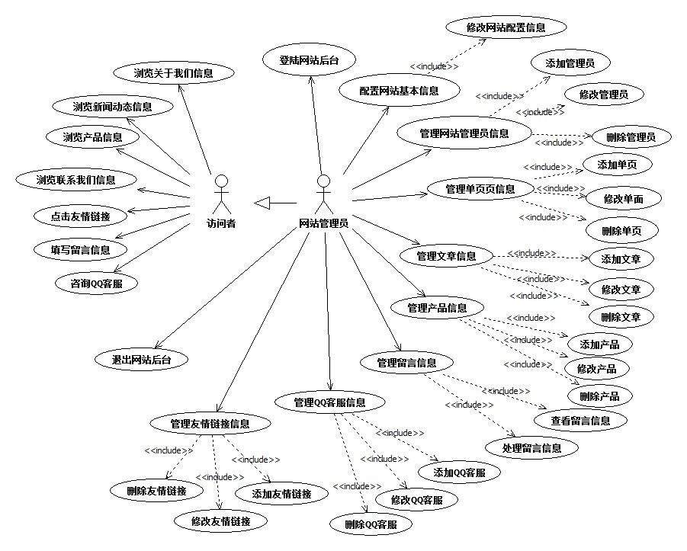
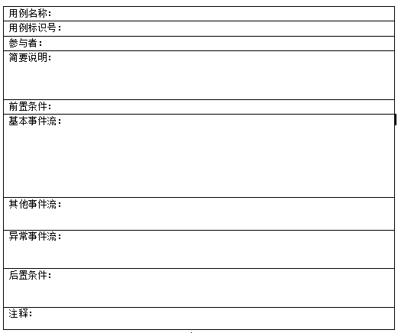
从用例模型角度分析

Slide 12
THANK YOU !

